Slide 1
ПРАЗДНИК ИВАНА КУПАЛА в группе «Логовичок»
Составила:
воспитатель Сирко Ольга Александровна

Slide 2
7 июля праздник Ивана Купалы. В этот день, жгли костры, водили хороводы . Прыгали через огонь, купались в речках. Мы тоже плели венки, водили хороводы, прыгали через огонь и купались.

Slide 3
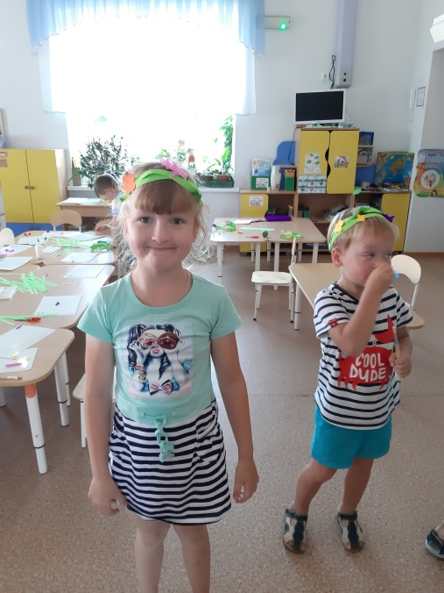
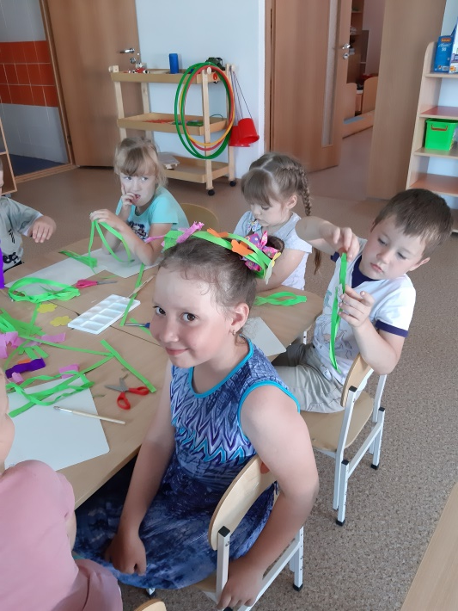
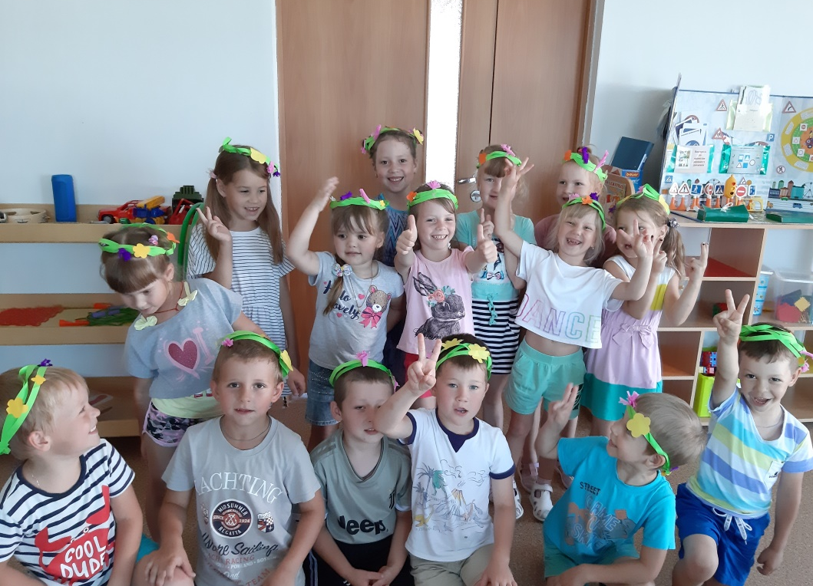

Slide 4
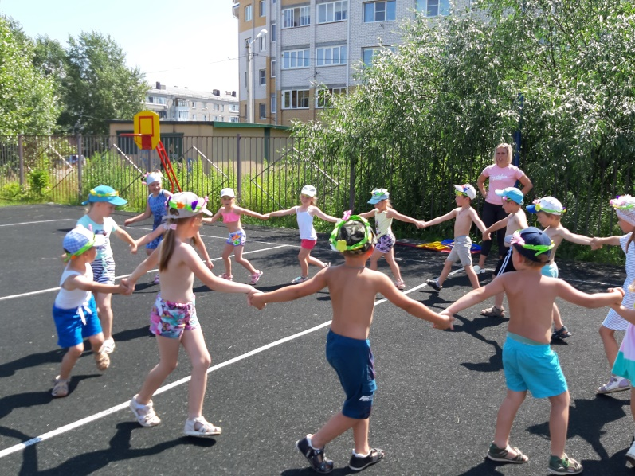
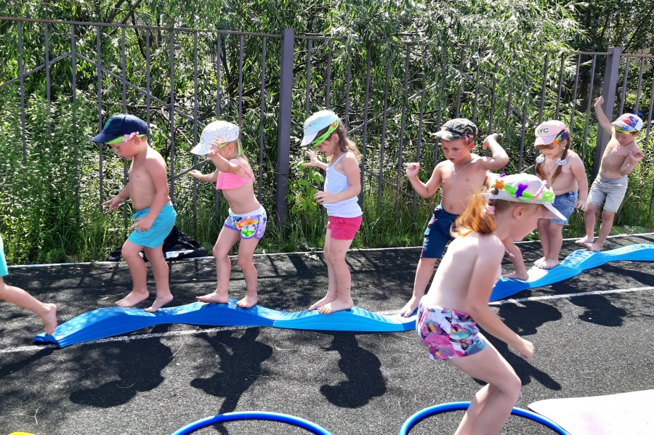
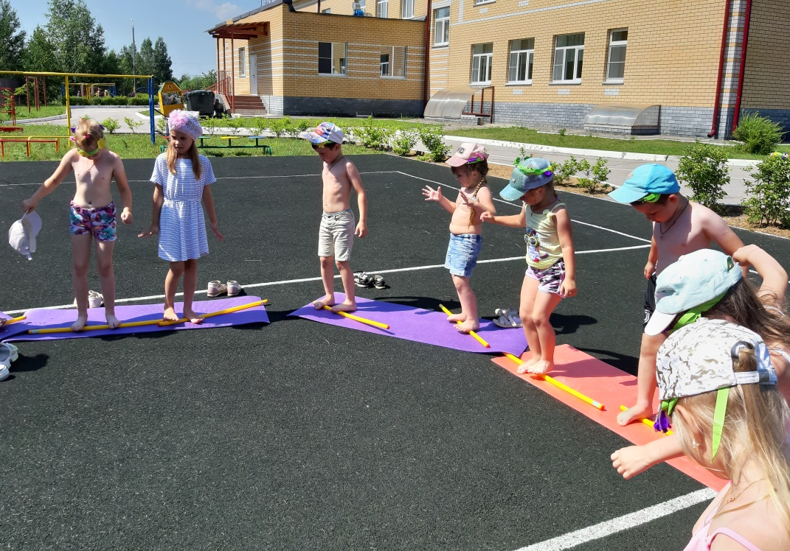

Slide 5
